Slide 1

2012년도 국토해양부 국정감사
국정감사 목표
국토의 체계적인 개발과 보존 點檢
세계로 나아가는 교통물류 診斷
국토해양위원회 국회의원 이명수(충남 아산)

Slide 2

민자 고속도로의 예측수요 대비 실제 교통비율
구분 | 2009년 | 2011년
용인-서울 고속도로 | 52.3% | 79.3%
인천대교 | 72.1% | 67.8%
인천공항 고속도로 | 42.5% | 54.0%
천안-논산 고속도로 | 57.4% | 61.2%
대구-부산 고속도로 | 55.1% | 55.2%
부산-울산 고속도로 | 52.2% | 48.9%
국회의원 이명수(충남 아산)

Slide 3
연도별 최소운영수입보장 지급현황
(단위: 억원)
국회의원 이명수(충남 아산)

Slide 4
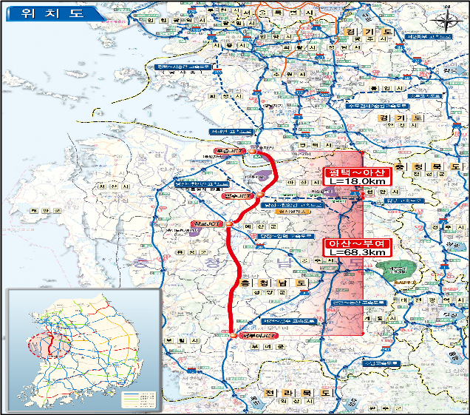
제 2 서해안 고속도로

Slide 5
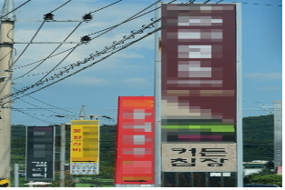
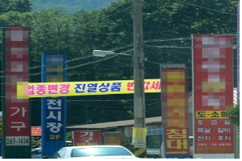
도시미관을 해치는 이정표, 입간판 -충북 청원군 (2012.8)

Slide 6
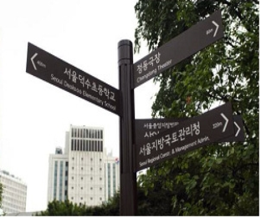
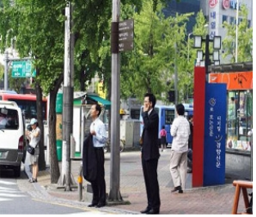
통합지주를 활용한 서울시 정비사례
국회의원 이명수(충남 아산)

Slide 7
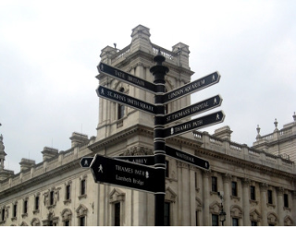
통합지주를 활용한 영국 런던 사례

Slide 8
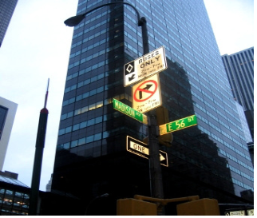
통합지주를 활용한 미국 뉴욕 사례
가로등에 통합지주 적용

Slide 9
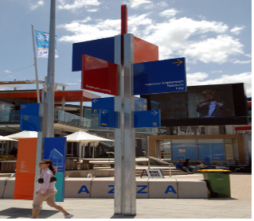
통합지주를 활용한 호주 멜버른 사례

Slide 10
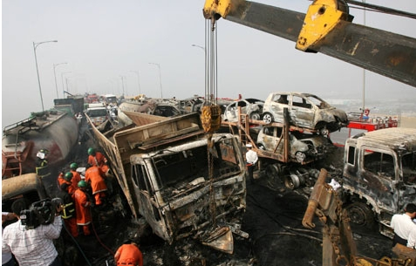
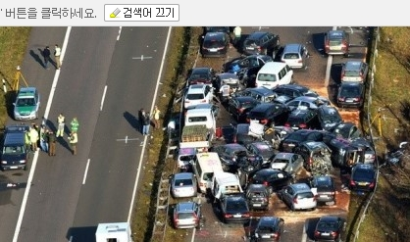
안개로 인한 교통사고 현황
06.10.04 서해대교 추돌사고
11.12.24천안-논산고속도로 추돌사고
사망자: 11명
부상자: 50명
추돌횟수: 29중
사망자: 없음
부상자: 30여명
추돌횟수: 90중

Slide 11
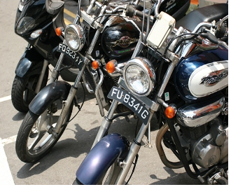
싱가폴 오토바이 번호판 사례

Slide 12
디젤기관차 보유추세

Slide 13
운송사와 화물노동자 수입비교
(단위 : 백 만원, %)
구 분 | 2008 | 2009 | 2010 | 2011 | 증가율
일반화물차주 총수입 | 103 | 90 | 99 | 103 | 0.2
대형운송사 매출 합계 | 2,601,800 | 2,642,604 | 3,105,514 | 3,435,122 | 32.0

Slide 14
택배 물동량 분석
구 분 | ‘06년 | ‘07년 | ‘08년 | ‘09년 | ‘10년 | ‘11년
물량(만 개) | 65,799 | 79,951 | 93,435 | 107,966 | 119,818 | 129,906

Slide 15
택배 화물차주의 영업용 번호판 프리미엄 인지 금액
(단위: 만원)
년도 | 2007 | 2008 | 2009 | 2010 | 2011 | 2012
평균 | 461 | 506.25 | 510.25 | 662.75 | 838.75 | 948

Slide 16
철도 항만에 대한 내진 확보 비율 낮아
*댐은 '75년 내진설계가 도입된 반면, 철도․항만은 각각 '99․'00년에 도입
구분 | 총계 | 댐 | 수문 | 도로 | 공항 | 철도 | 항만
내진비율*(%) | 85.1 | 100 | 100 | 98.9 | 91.7 | 45.2 | 35.3

